Slide 1
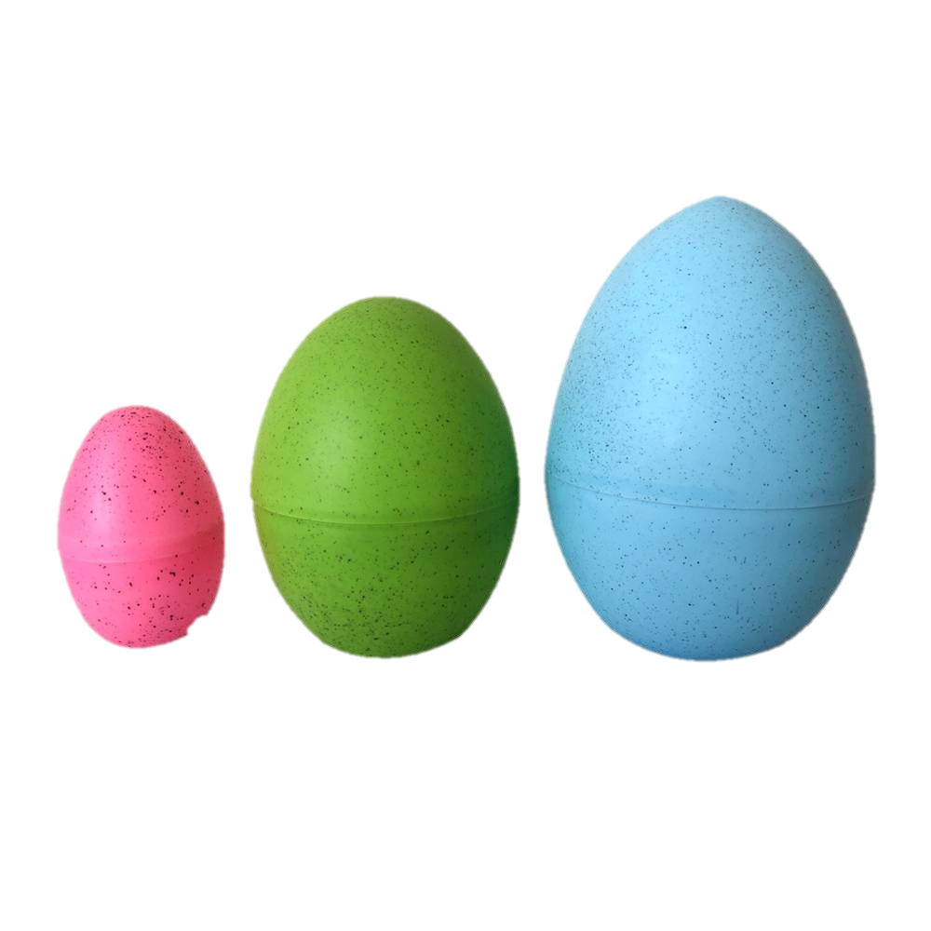
TRIDUO PASCUAL

Slide 2
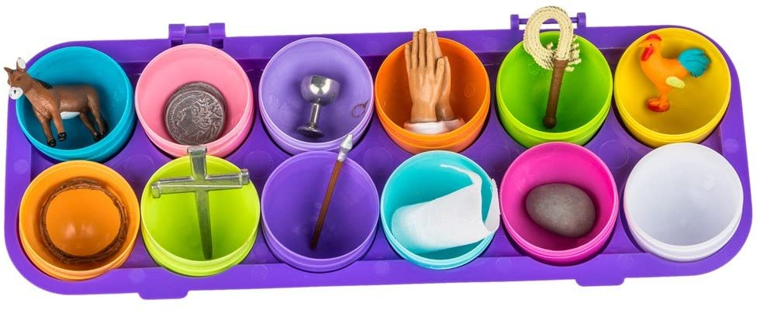
TRIDUO PASCUAL

Slide 3
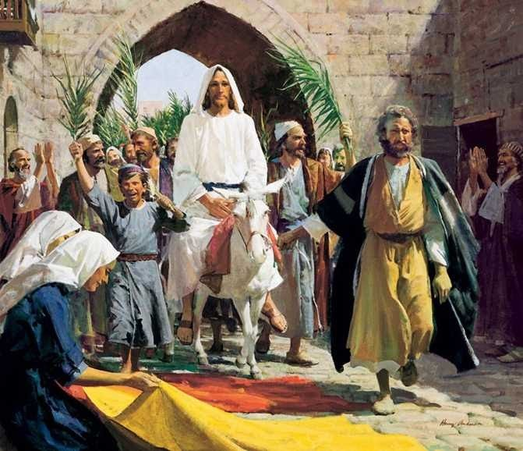
DOMINGO RAMOS.
ENTRADA TRIUNFAL EN JERUSALÉN

Slide 4
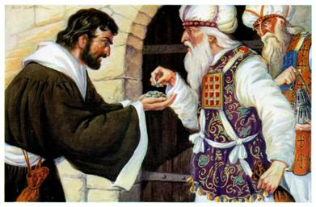
TRAICIÓN DE JUDAS.
VENDE A JESÚS POR 30 MONEDAS DE PLATA

Slide 5
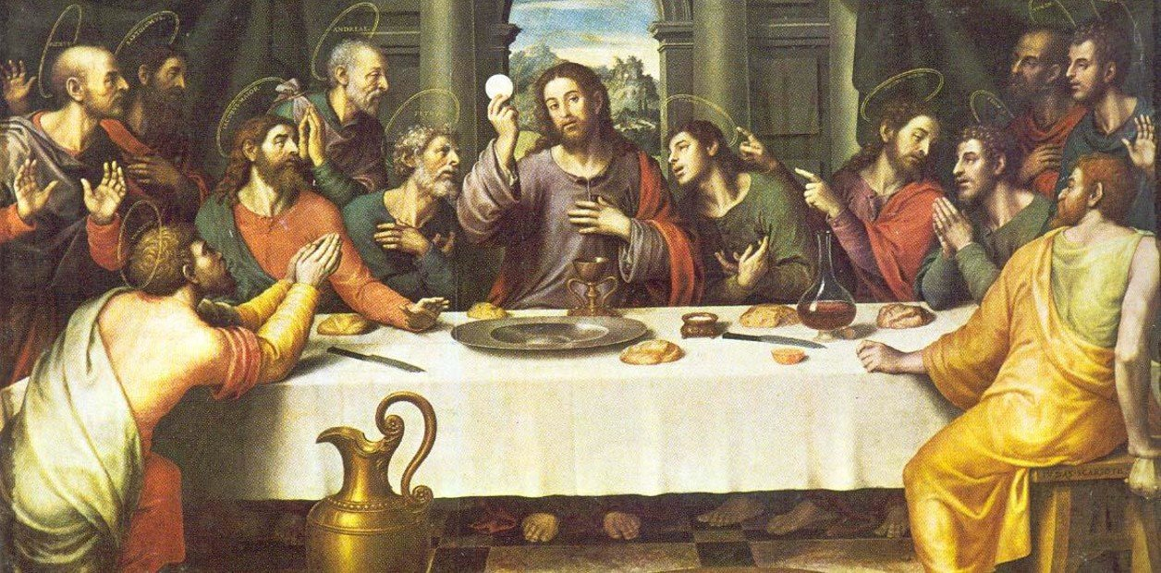
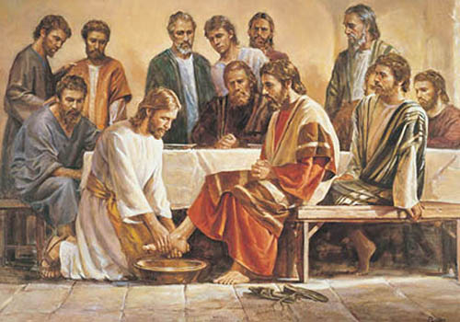
ULTIMA CENA
INSTITUCIÓN DE LA EUCARISTIA Y EL ORDEN SACERDOTAL

Slide 6
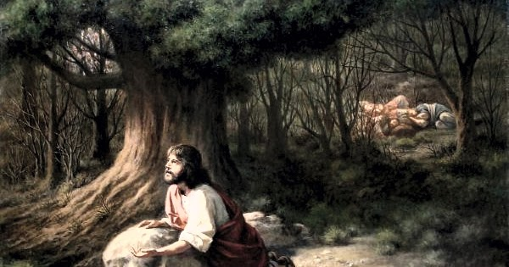
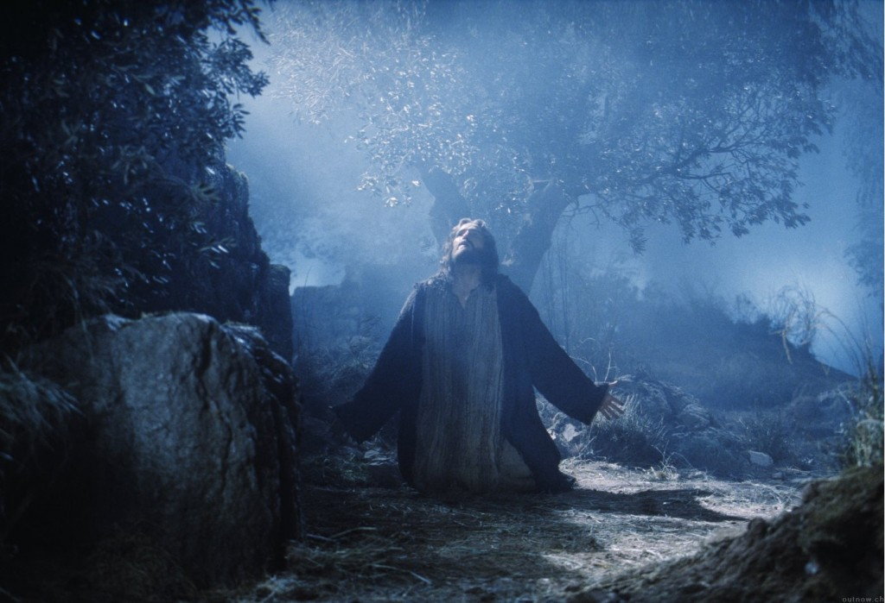
LA AGONÍA DE JESÚS EN GETSEMANÍ.
HUERTO DE LOS OLIVOS

Slide 7
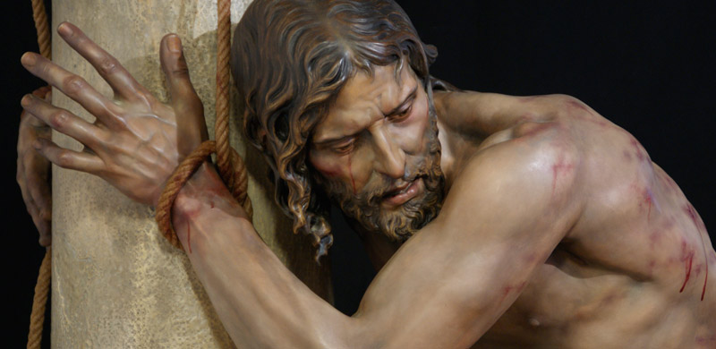
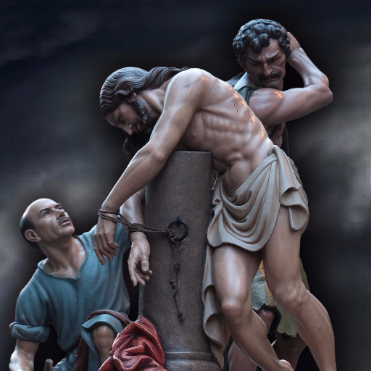
LA FLAGELACIÓN DE NUESTRO SEÑOR ATADO A LA COLUMNA.

Slide 8
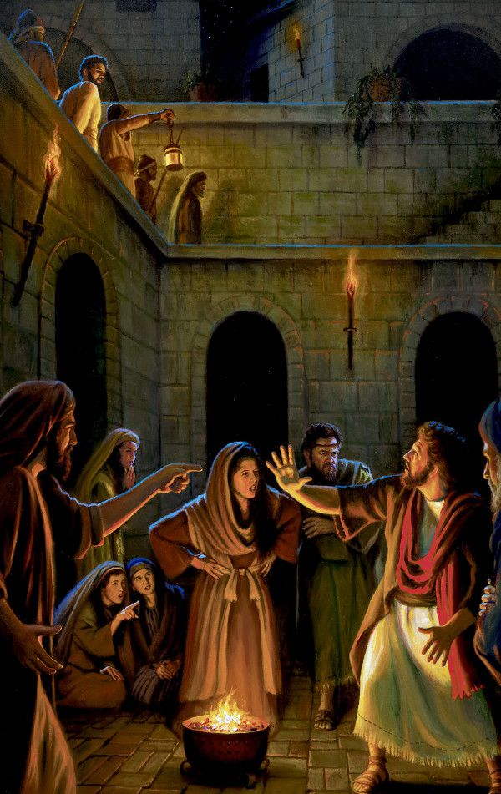
EL GALLO CANTA TRES VECES. PEDRO NIEGA A JESÚS 3 VECES.

Slide 9
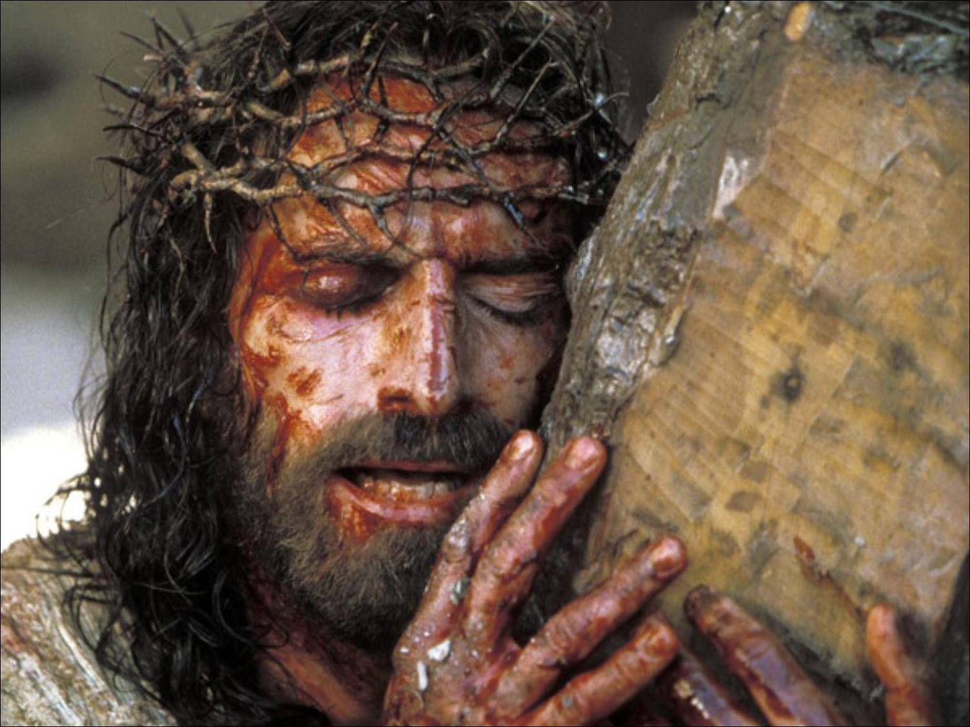
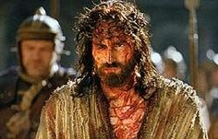
LA CORONACIÓN DE ESPINAS.

Slide 10
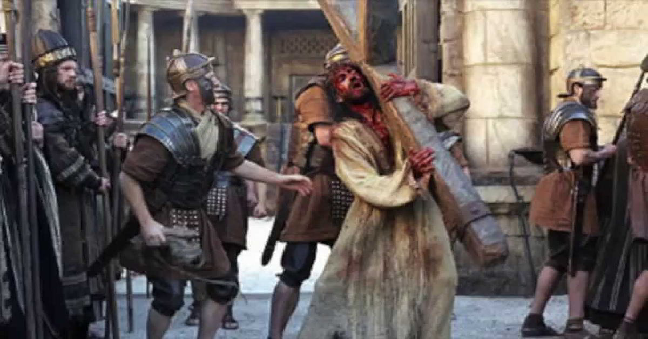
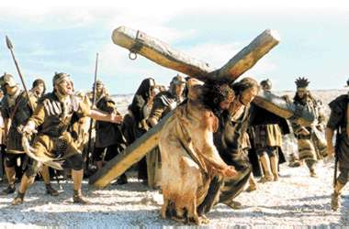
JESÚS CARGA SU CRUZ, CAMINO DEL CALVARIO.

Slide 11
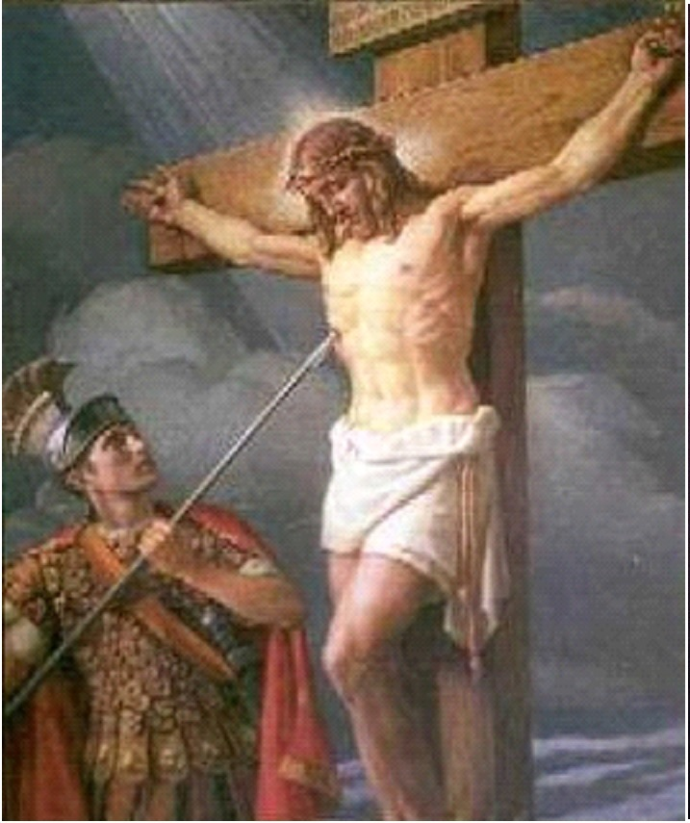
UNA LANZA ATRAVIESA SU CORAZÓN

Slide 12
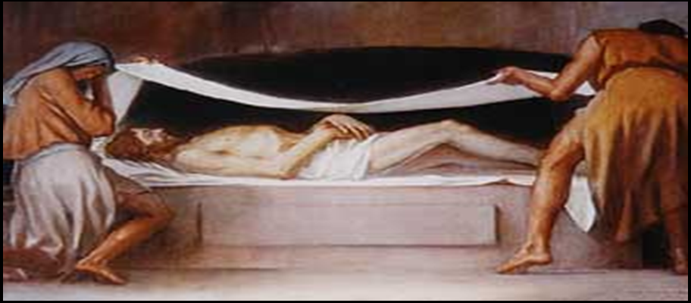
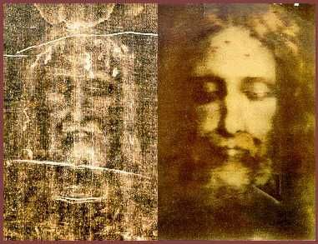
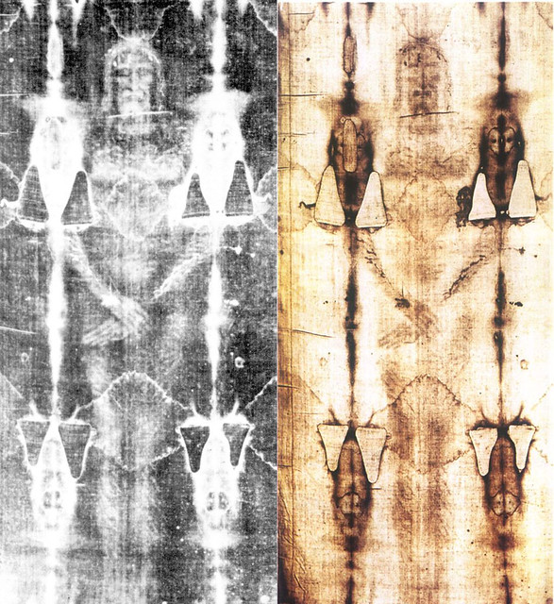
ENVOLVIERON SU CUERPO CON UNOS LINOS.

Slide 13
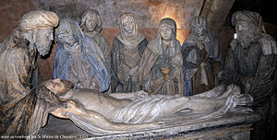
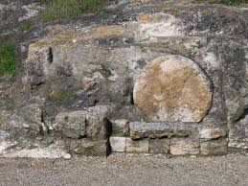
SEPULTARON SU CUERPO EN UN SEPULCRO Y LO CERRARON CON UNA PIEDRA

Slide 14
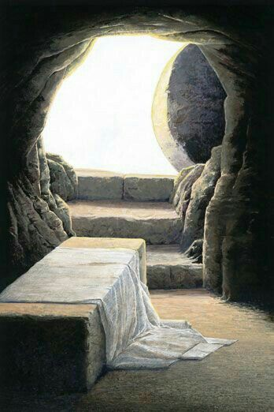
EL SEPULCRO ESTABA VACIO

Slide 15
